Slide 1


Slide 2






تعيين تلميذ(ة) للإجابة
توجيهات و شرح التعليمات
عرض فيديو
المرور بين الصفوف للمساعدة و تصحيح الإنجازات
عمل في ثنائيات
نهاية الشريط، المرور إلى الشريحة الموالية.

Slide 3

تنظيم حصص الأسبوع
اليوم 4 -
اليوم1 -
أنشطة اعتيادية (10د)
ورشة القراءة: استثمار النص (50د)
إملاء (25د)
أنشطة اعتيادية (10د)
معجم (25د)
ورشة الاستماع والتحدث (30د)
الكلمات البصرية+ القراءة المشتركة(20د)
اليوم 5 -
اليوم2 -
أنشطة اعتيادية (10د)
ورشة القراءة (40د)
الإنتاج الكتابي (35د)
أنشطة اعتيادية (10د)
ورشة الاستماع والتحدث 30د)
ورشة القراءة (45د)
اليوم 6 -
اليوم 3 -
أنشطة اعتيادية (10د)
ورشة القراءة: الطلاقة و الفهم (30د)
استماع و تحدث: توليف (15د)
الإنتاج الكتابي: (30د)
أنشطة اعتيادية (10د)
ورشة الاستماع والتحدث (30د)
ورشة القراءة (45د)
Révision
Lecture offerte

Slide 4



هيكلة حصة اليومِ
توظيف المعجم
النص: أول هدية ج 1،
  قراءات فردية
  استثمار النص
الهمزة المتوسطة

Slide 5


عند نهاية الحصة
على الأقل % 80 من المتعلمين سيكونون قادرين على:
توظيف المعجم؛
استثمار النص القرائي "أول هدية الجزء 1"؛
كتابة الهمزة المتوسطة بشكل صحيح.

Slide 6

افتتاح الحصة
افتتاح الحصة -
ترحيب؛
تدبير السلوك؛
نشاط اعتيادي: توظيف مفردات المعجم

Slide 7


مرحبا بكم. سننطلق في حصة اللغة العربية.
اختــتام الحــصة
قراءة
استـماع وتحدث
افتتاح الحصة

Slide 8


ضعوا اللوحة والكراسة في القمطر.
اختــتام الحــصة
قراءة
استـماع وتحدث
افتتاح الحصة

Slide 9


نبدأ بتصحيح الواجب المنزلي. من يقرأ الجمل التي كتبها؟
اختــتام الحــصة
قراءة
استـماع وتحدث
افتتاح الحصة
أَقْرَأُ النَّصَّ.
أُرَكِّبُ جُمَلا بِتَوْظيفِ:
اِشْتاقَ – اَلْأَسى - دَأَبَ

Slide 10

سنتدرب اليوم على توظيف الكلمات البصرية. من يذكر بمعجم هذا الأسبوع؟
اختــتام الحــصة
إملاء
قراءة
افتتاح الحصة
أُوَظِّفُ مُفْرَداتِ ٱلْمُعْجَمِ

Slide 11

هذه كلمات تعرفنا عليها هذا الأسبوع. ستتدربون على توظيفها. من يقرؤها؟
اختــتام الحــصة
إملاء
قراءة
افتتاح الحصة
أَسىً – حُبورٌ – شَوْقٌ – حُبٌّ – أُنْسٌ - عَبَثاً
اَلْوَحْدَةُ – اِنْتابَ – دَأَبَ – اِسْتَعْجَلَ – تَعاطَفَ
أَصَرَّ/ يُصِرُّ– أَسَرَ/يَأْسِرُ – اِعْتَلى – غَمَرَ/ يَغْمُرُ

Slide 12

خذوا ألواحكم.
اختــتام الحــصة
إملاء
قراءة
افتتاح الحصة

Slide 13

اكتبوا الكلمة المناسبة لإتمام الجملة. أمامكم 20 ثانية.
اختــتام الحــصة
إملاء
قراءة
افتتاح الحصة
اَلْأَسى – اَلْأُنْسُ – اِنْتابَني - يُصِرُّ – يَأْسِرُ - اِعْتَلى
إِنَّ مَنْظَرَ ٱلثُّلوجِ عَلى ٱلْجِبالِ ........... ٱلْعُقولَ.

Slide 14
من وجد الكلمة المناسبة لمعنى الجملة؟ ما رأيكم؟ - صححوا
اختــتام الحــصة
إملاء
قراءة
افتتاح الحصة
اَلْأَسى – اَلْأُنْسُ – اِنْتابَني - يُصِرُّ – يَأْسِرُ - اِعْتَلى
يَأْسِرُ
إِنَّ مَنْظَرَ ٱلثُّلوجِ عَلى ٱلْجِبالِ ........... ٱلْعُقولَ.

Slide 15
هذه جملة أخرى. اكتبوا الكلمة المناسبة لإتمامها. أمامكم 20 ثانية.
اختــتام الحــصة
إملاء
قراءة
افتتاح الحصة
اَلْأَسى – اَلْأُنْسُ – اِنْتابَني - يُصِرُّ – يَأْسِرُ - اِعْتَلى
............. ٱلشُّعورُ بِٱلْوَحْدَةِ لَمّا أَلْزَمني ٱلْمَرَضُ ٱلْفِراشَ.

Slide 16
من وجد الكلمة المناسبة لمعنى الجملة؟ ما رأيكم؟ - صححوا
اختــتام الحــصة
إملاء
قراءة
افتتاح الحصة
اَلْأَسى – اَلْأُنْسُ – اِنْتابَني - يُصِرُّ – يَأْسِرُ - اِعْتَلى
اِنْتابَني
............. ٱلشُّعورُ بِٱلْوَحْدَةِ لَمّا أَلْزَمني ٱلْمَرَضُ ٱلْفِراشَ.

Slide 17
هذه جملة أخرى. اكتبوا الكلمة المناسبة لإتمامها. أمامكم 20 ثانية.
اختــتام الحــصة
إملاء
قراءة
افتتاح الحصة
اَلْأَسى – اَلْأُنْسُ – اِنْتابَني - يُصِرُّ – يَأْسِرُ - اِعْتَلى
............. ٱلتِّلْميذُ عَلى ٱلدّراسَةِ رَغْمَ بُعْدِ ٱلْمَدْرَسَةِ.

Slide 18
من وجد الكلمة المناسبة لمعنى الجملة؟ ما رأيكم؟ - صححوا
اختــتام الحــصة
إملاء
قراءة
افتتاح الحصة
اَلْأَسى – اَلْأُنْسُ – اِنْتابَني - يُصِرُّ – يَأْسِرُ - اِعْتَلى
أَصَرَّ
............. ٱلتِّلْميذُ في ٱلسُّؤالِ لِيَفْهَمَ بِوُضوحٍ.

Slide 19
هذه جملة أخرى. أمامكم 20 ثانية.
اختــتام الحــصة
إملاء
قراءة
افتتاح الحصة
اَلْأَسى – اَلْأُنْسُ – اِنْتابَني - يُصِرُّ – يَأْسِرُ - اِعْتَلى
........... يُذْهِبُ ٱلشُّعورَ بِٱلْوَحْدَةِ.

Slide 20
من وجد الكلمة المناسبة لمعنى الجملة؟ ما رأيكم؟ - صححوا
اختــتام الحــصة
إملاء
قراءة
افتتاح الحصة
اَلْأَسى – اَلْأُنْسُ – اِنْتابَني - يُصِرُّ – يَأْسِرُ - اِعْتَلى
اَلْأُنْسُ
........... يُذْهِبُ ٱلشُّعورَ بِٱلْوَحْدَةِ.

Slide 21

قراءة
02 - قراءة
أول هدية ج 1:
  قراءات فردية (15د)
  استثمار النص (35د)

Slide 22

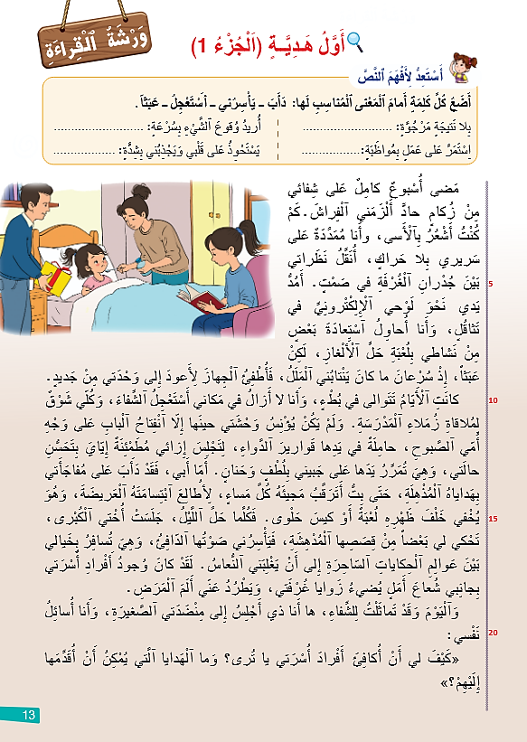
خذوا النص ص 13. نبدأ بتذكر معاني المفردات. ضعوا الكلمة المناسبة أمام كل تعريف.
اختــتام الحــصة
إمــــــــلاء
قـــــــراءة
افتتاح الحصة
ِ

Slide 23

سأعين من يقرأ قراءة معبرة. أنصتوا لقراءة زميلكم. في كل مرة يقرأ اسم شعور ارفعوا أيديكم.
اختــتام الحــصة
إمــــــــلاء
قـــــــراءة
افتتاح الحصة

Slide 24
ستعيدون قراءة النص؛ في هذه المرة كلما قرأ صديقكم كلمة لا تفهمونها ارفعوا أيديكم لنشرحها.
اختــتام الحــصة
إمــــــــلاء
قـــــــراءة
افتتاح الحصة

Slide 25

ماذا نسمي المعلومات التي ترد في النص بشكل غير مباشر؟
اختــتام الحــصة
إمــــــــلاء
قـــــــراءة
افتتاح الحصة

Slide 26
نتذكر. من يقرأ؟
اختــتام الحــصة
إمــــــــلاء
قـــــــراءة
افتتاح الحصة
اَلْمَعْلوماتُ ٱلضِّمْنِيَّةُ أَوْ غَيْرُ ٱلصَّريحَةِ هِيَ مَعْلوماتٌ تَرِدُ في ٱلنَّصِّ بِشَكْلٍ غَيْرِ مُباشِرٍ عَلى ٱلْقارِئِ أَنْ يَسْتَنْتِجَها.

Slide 27
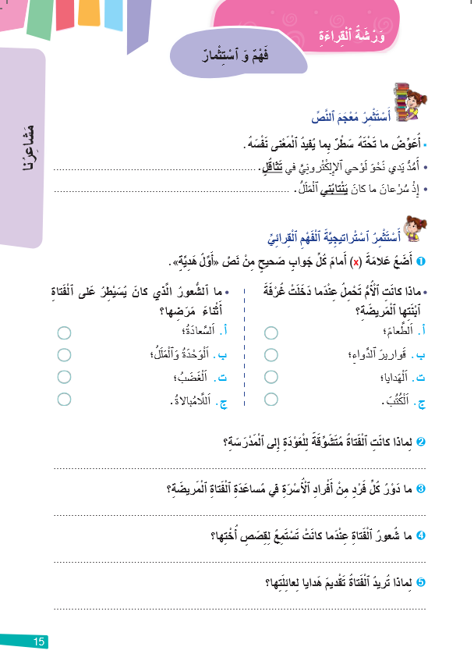
نواصل استثمار النص، خذوا ص 15. من يقرأ التعليمة 1؟ ما المطلوب؟
اختــتام الحــصة
إمــــــــلاء
قـــــــراءة
افتتاح الحصة

Slide 28
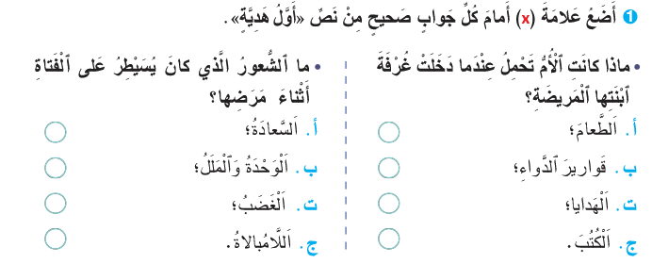
من يقرأ السؤال الأول؟ ما المطلوب بالضبط في السؤال؟
اختــتام الحــصة
إمــــــــلاء
قـــــــراءة
افتتاح الحصة

Slide 29
نبحث عن شيء كانت تحمله الأم عندما دخلت الغرفة. أجيبوا عن السؤال.
اختــتام الحــصة
إمــــــــلاء
قـــــــراءة
افتتاح الحصة

Slide 30
نصحح. هل هي معلومة صريحة أو ضمنية؟ لماذا؟
اختــتام الحــصة
إمــــــــلاء
قـــــــراءة
افتتاح الحصة


Slide 31
من يقرأ السؤال الثاني؟ من يجيب؟ ما المؤشرات الدالة على ذلك في النص؟
اختــتام الحــصة
إمــــــــلاء
قـــــــراءة
افتتاح الحصة


Slide 32
من يجيب بجملة تامة؟ صححوا.
اختــتام الحــصة
إمــــــــلاء
قـــــــراءة
افتتاح الحصة



Slide 33
نواصل، من يقرأ الأسئلة؟ - أنجزوا ولا تنسوا وضع خط تحت المقطع الذي يثبت إجابتكم. (8 دقائق)
اختــتام الحــصة
إملاء
قراءة
افتتاح الحصة

Slide 34
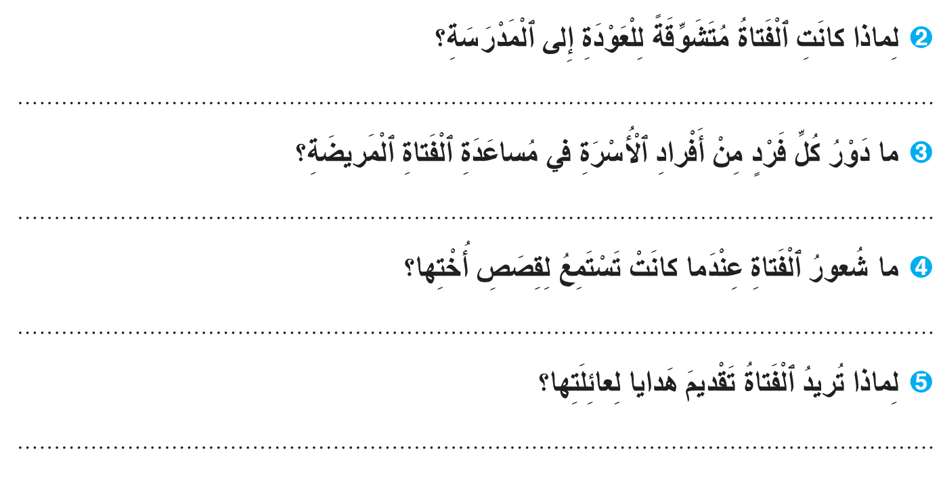
انتهى الوقت. نصحح سؤالا بسؤال. كل من قدم جوابا يقرأ المقطع الذي يثبت إجابته في النص.
اختــتام الحــصة
إملاء
قراءة
افتتاح الحصة
لِأَنَّها تَشْتاقُ لِمُلاقاةِ زُمَلائِها وَٱلْخُروجِ مِنَ ٱلْوَحْدَةِ ٱلَّتي كانَتْ تَشْعُرُ بِها.
اَلْأُمُّ تُطَمْئِنُ وَتُقَدِّمُ ٱلدّواءَ، اَلْأَبُ يُحْضِرُ ٱلْهَدايا وَٱلأُخْتُ تَحْكي قِصصاً رائِعَةً.
كَانَتْ تَشْعُرُ عِنْدَما تَسْتَمِعُ لِقِصَصِ أُخْتِها بِٱلْأُنْسِ وَ ٱلرّاحَةِ.
تُريدُ تَقْديمَ ٱلْهَدايا لَهُمْ لِتَشْكُرَهُمْ عَلى ٱهْتِمامِهِمْ بِها.

Slide 35
من يقرأ التعليمة؟ - ستجيبون شفهيا. دقيقة للتفكير.
اختــتام الحــصة
إملاء
قراءة
افتتاح الحصة
أَخْـتارُ قيمَتَيْنِ يُرَوِّجُهُما ٱلنَّصُّ مِنْ بَيْنِ ما يَلي:
أَهَمِّيَّةُ ٱلتَّعاطُفِ وَٱلتَّعاوُنِ بَيْنَ أَفْرادِ ٱلْأُسْرَةِ؛
اِحْتِرامُ ٱلْوَقْتِ وَٱلْحُضورُ إلى ٱلْمَدْرَسَةِ دونَ تَأَخُّرٍ؛
اَلْإِصْرارُ عَلى قِراءَةِ ٱلْكُتُبِ رَغْمَ ٱلْمَرَضِ.
تَقْديرُ جُهودِ مَنْ ساعَدَنا وَشُكْرُهُ عَلى ذلِكَ.

Slide 36
نصحح. من يقرأ القيمتين اللتين يروجهما النص؟
اختــتام الحــصة
إملاء
قراءة
افتتاح الحصة
يُرَوِّجُ ٱلنَّصُّ قيمَتَيْنِ هُما:

أَهَمِّيَّةُ ٱلتَّعاطُفِ وَٱلتَّعاوُنِ بَيْنَ أَفْرادِ ٱلْأُسْرَةِ؛
اِحْتِرامُ ٱلْوَقْتِ وَٱلْحُضورُ إلى ٱلْمَدْرَسَةِ دونَ تَأَخُّرٍ؛
اَلْإِصْرارُ عَلى قِراءَةِ ٱلْكُتُبِ رَغْمَ ٱلْمَرَضِ.

تَقْديرُ جُهودِ مَنْ ساعَدَنا وَشُكْرُهُ عَلى ذلِكَ.

Slide 37
من يقرأ الخلاصة التالية:
اختــتام الحــصة
إملاء
قراءة
افتتاح الحصة
تَعَلَّمْتُ مِنَ ٱلنَّصِّ أَنَّ لِلْأُسْرَةِ دَوْراً مُهِمّاً خِلالَ ٱلْأَوْقاتِ ٱلصَّعْبَةِ، كَما تَعَلَّمْتُ أَنْ أُقَدِّرَ جُهودَ مَنْ قَدَّمَ لي مُساعَدَةً وَأَنْ أَشْكُرَهُ عَلى ذلِكَ.

Slide 38

فسحة قصيرة

Slide 39
لعبة الأضداد. ما مرادف الكلمات التالية؟
اختــتام الحــصة
قراءة
استـماع وتحدث
افتتاح الحصة
يَأْسِرُ = ..........
أَصَرَّ = .................
حُبورٌ = ...............

Slide 40
تأكدوا من أجوبتكم. من يريد أن يقدم كلمة ومرادفها؟
اختــتام الحــصة
قراءة
استـماع وتحدث
افتتاح الحصة
يَأْسِرُ = يَخْلُبُ – يَسْجُنُ.
أَصَرَّ = أَلَحَّ – عَزَمَ.
حُبورٌ = فَرَحٌ – بَهْجَةٌ.

Slide 41
إملاء
01 - إملاء
الهمزة المتوسطة

Slide 42
نمر إلى درس الإملاء. من يقرأ هذه الكلمات؟ ما الحرف المشترك بينها؟
اختــتام الحــصة
إمــــــــلاء
قـــــــراءة
افتتاح الحصة
سَأَلَ
يَأْسِرُ
مُؤَسَّسَةٌ
مِئْذَنَةٌ
مائِدَةٌ
قِراءَةٌ

Slide 43
هل كتبت الهمزة بالشكل نفسه في الكلمات؟
اختــتام الحــصة
إمــــــــلاء
قـــــــراءة
افتتاح الحصة
سَأَلَ
يَأْسِرُ
مُؤَسَّسَةٌ
مِئْذَنَةٌ
مائِدَةٌ
قِراءَةٌ

Slide 44
في هذه الحصة سنتعلم كيف نرسم الهمزة المتوسطة بشكل صحيح. مستعدون؟
اختــتام الحــصة
إمــــــــلاء
قـــــــراءة
افتتاح الحصة
اَلْهَمْزَةُ ٱلْمُتَوَسِّطَةُ

Slide 45





قبل ذلك، لا بد من أن تعرفوا أن الحركات ليس لها القوة نفسها.
اختــتام الحــصة
إمــــــــلاء
قـــــــراءة
افتتاح الحصة
اَلْكَسْرَةُ هيَ ٱلْأَقْوى،
تَتْبَعُها ٱلضَّمَّةُ،
ثُمَّ ٱلْفَتْحَةُ.
اَلسُّكونُ هُوَ ٱلْأَضْعَفُ.
اَلْكَسْرَةُ
اَلضَّمَّةُ
اَلْفَتْحَةُ
اَلسُّكونُ

Slide 46
سؤال، من يقرأ؟ من يجيب؟
اختــتام الحــصة
إمــــــــلاء
قـــــــراءة
افتتاح الحصة
اَلْكَسْرَةُ
لَوْ أَنَّ ٱلْفَتْحَةَ تَنافَسَتْ مَعَ ٱلْكَسْرَةِ، أَيُّهُما سَتَغْلِبُ؟
اَلضَّمَّةُ
اَلْفَتْحَةُ
اَلسُّكونُ

Slide 47
نتذكر أيضا الحروف التي تناسب كل حركة.
اختــتام الحــصة
إمــــــــلاء
قـــــــراءة
افتتاح الحصة
ــــئــ ئــ
اَلْكَسْرَةُ
ؤ
اَلضَّمَّةُ
أ
اَلْفَتْحَةُ
.....
اَلسُّكونُ

Slide 48
انتبهوا. هذه كلمة تتضمن همزة في الوسط. تابعوا كيف سأحدد شكل الهمزة فيها.
اختــتام الحــصة
إمــــــــلاء
قـــــــراءة
افتتاح الحصة
يُــ... نِسُ

Slide 49

أولا أحدد حركة الْهَمْزَةِ. حركة الهمزة هي السكون.
اختــتام الحــصة
إمــــــــلاء
قـــــــراءة
افتتاح الحصة
يُــ... نِسُ
حَرَكَةُ ٱلْهَمْزَةِ
اَلسُّكونُ

Slide 50
ثانيا أحدد حركة الحرف قبلها أي حركة الياء. حركة الياء هي الضمة.
اختــتام الحــصة
إمــــــــلاء
قـــــــراءة
افتتاح الحصة
يُــ... نِسُ
حَرَكَةُ ٱلْهَمْزَةِ
حَرَكَةُ ٱلْحَرْفِ قَبْلَها
اَلسُّكونُ
اَلضَّمَّةُ

Slide 51
ثالثا أحدد الحركة الأقوى. لدي ضمة وسكون. أيهما أقوى؟ أه، إنها الضمة.
اختــتام الحــصة
إمــــــــلاء
قـــــــراءة
افتتاح الحصة
يُــ... نِسُ
اَلْكَسْرَةُ
اَلضَّمَّةُ
اَلْفَتْحَةُ
اَلسُّكونُ
اَلضَّمَّةُ
اَلضَّمَّةُ > اَلسُّكونُ
اَلسُّكونُ

Slide 52
الحركة الأقوى هي الضمة. رابعا أكتب الهمزة على الحرف المناسب للضمة. ما هو؟ إنه الواو.
اختــتام الحــصة
إمــــــــلاء
قـــــــراءة
افتتاح الحصة
ــؤْ
يُــ نِسُ

Slide 53
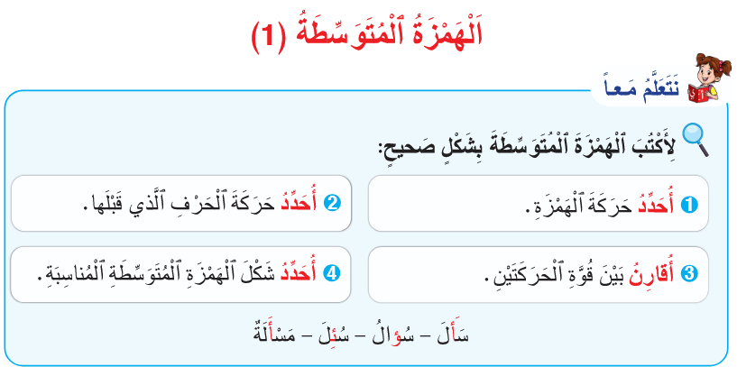
نتذكر خطوات كتابة الهمزة المتوسطة بشكل صحيح.
اختــتام الحــصة
إمــــــــلاء
قـــــــراءة
افتتاح الحصة

Slide 54

الآن، دوركم لتكتبوا كلمات تنتهي بتاء. خذوا ألواحكم
اختــتام الحــصة
إمــــــــلاء
قـــــــراءة
افتتاح الحصة

Slide 55
سأنطق الكلمة، اكتبوا الهمزة بشكل صحيح. –ارفعوا الألواح عند الإشارة.
يبرر المتعلمون اختياراتهم.
اختــتام الحــصة
إمــــــــلاء
قـــــــراءة
افتتاح الحصة
اَلْكَسْرَةُ:ئـ - ــئــ
اَلضَّمَّةُ: ؤ
زَ ـ ــيـــــــــرٌ
...
اَلْفَتْحَةُ: أ
اَلسُّكونُ: ء

Slide 56
صححوا.
اختــتام الحــصة
إمــــــــلاء
قـــــــراءة
افتتاح الحصة
اَلْكَسْرَةُ:ئـ - ــئــ
اَلضَّمَّةُ: ؤ
زَ ــيـــــــــرٌ
ئـــ
اَلْفَتْحَةُ: أ
اَلسُّكونُ: ء

Slide 57
سأنطق الكلمة، اكتبوا الهمزة بشكل صحيح. –ارفعوا الألواح عند الإشارة.
يبرر المتعلمون اختياراتهم.
اختــتام الحــصة
إمــــــــلاء
قـــــــراءة
افتتاح الحصة
اَلْكَسْرَةُ:ئـ - ــئــ
اَلضَّمَّةُ: ؤ
ـــــــــ
مُــــــــ... ذِّنٌ
اَلْفَتْحَةُ: أ
اَلسُّكونُ: ء

Slide 58
صححوا
اختــتام الحــصة
إمــــــــلاء
قـــــــراءة
افتتاح الحصة
اَلْكَسْرَةُ:ئـ - ــئــ
اَلضَّمَّةُ: ؤ
مُــــــــؤَذِّنٌ
اَلْفَتْحَةُ: أ
اَلسُّكونُ: ء

Slide 59
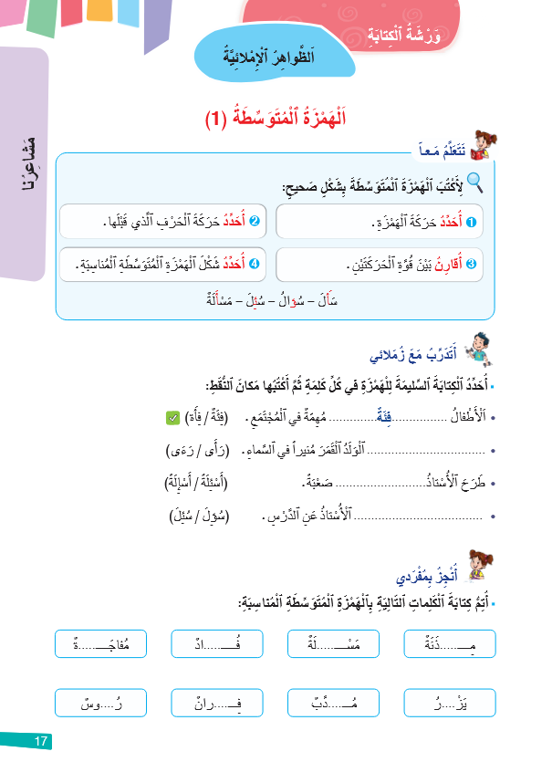
خذوا كراساتكم على الصفحة 17. من يقرأ تعليمة النشاط "أنجز بمفردي"؟ -أنجزوا
تنقل الكلمات على السبورة استعدادا للتصحيح.
اختــتام الحــصة
إمــــــــلاء
قـــــــراءة
افتتاح الحصة

Slide 60
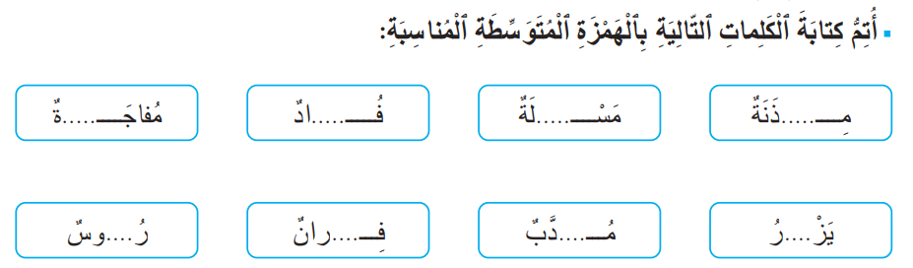
نصحح على السبورة كلمة كلمة. من يمر لرسم الهمزة في الكلمة الأولى؟ -هل أنتم متفقون؟
اختــتام الحــصة
إمــــــــلاء
قـــــــراءة
افتتاح الحصة
ــــــأَ
ـــــؤ
ـــــــأَ
ـــئْــ
ؤ
ــئْـ
ؤَ
أَ

Slide 61
اختــتام الحــصة
اختــتام الحــصة
إمــــــــلاء
قـــــــراءة
افتتاح الحصة
ماذا تعلمت اليوم؟

Slide 62
ضعوا علامة أمام النشاط.
اختــتام الحــصة
إملاء
قراءة
افتتاح الحصة

Slide 63

انتبهوا، سأسألكم وأنتم تجيبون.
اختــتام الحــصة
قراءة
استـماع وتحدث
افتتاح الحصة
ما ٱلْقِيَمُ ٱلَّتي تَعَلَّمْتَها مِنَ ٱلنَّصِّ "أَوَّلُ هَدِيَّةٍ"؟
كَيْفَ نَرْسُمُ ٱلْهَمْزَةَ ٱلْمُتَوَسِّطَةَ بِشَكْلٍ صَحيحٍ؟

Slide 64


Slide 65
بناء على إنجازات المتعلمين خلال الممارسة المستقلة
ما تقديرك لنسبة التحكم في هدف الدرس؟
تسجل النسبة على صفحة اليوم من مذكرة الأستاذ.

